Slide 1

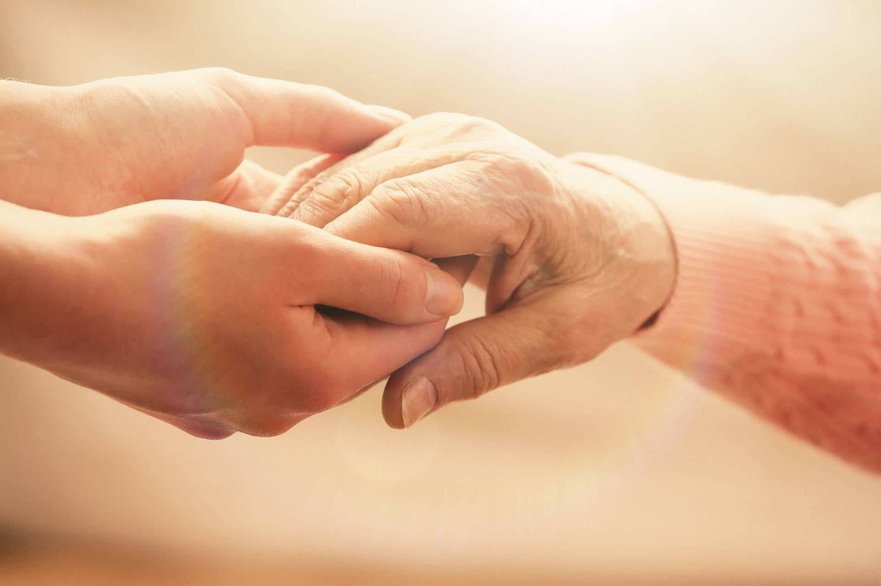














Les aidants,
Prenez du temps pour vous!
4 rencontres à 14h30*
« Un temps pour nous, les aidants »
Temps d’échanges, d’ateliers, d’animations …
 Jeudi 18 septembre 2025, Roz-sur-Couesnon
 Mardi 18 novembre 2025, Mont-Dol
 Lundi 12 janvier 2026, Baguer-Morvan
 Mardi 17 mars 2026, Sougéal
*Possibilité de venir seul ou accompagné de son proche
*De participer à une ou plusieurs rencontres

Slide 2



« Un temps pour nous, les aidants »
 | Pour les aidants | Pour le proche
Jeudi 18 septembre 2025 Maison des Polders Quatre-Salines | Escapade dans la vallée de Riskopp | Voyage en imaginaire
Mardi 18 novembre 2025 Salle des associations 2 rue de la mairie | Les légendes au Mont-Dol | Quizz musical
Lundi 12 janvier 2026 Salle à l’arrière de la mairie 1 rue du commandant Lecossois | Bulle de détente | Création nature
Mardi 17 mars 2026 La Maison du Marais Le Port | A la découverte des oiseaux dans le Marais | Bulle de détente
 Ateliers gratuits, pour vous et vos aidés
 Inscription obligatoire:
Centre local d’information et de coordination (CLIC)
Bretagne romantique Pays de Dol Baie du Mont St-Michel
Elodie Boucher, coordinatrice
02 23 16 45 45 / accueil@clic-br-db.bzh
 Possibilité de transport : à préciser lors de l’inscription
Département d’Ille-et-Vilaine
Agence départementale du Pays de Saint-Malo
Cdas de la Baie
1 Rue des Tendières
35120 DOL DE BRETAGNE
02 90 02 76 50
Suivez nous sur

